Slide 1


WEB PUBLISHING
소은경

Slide 2


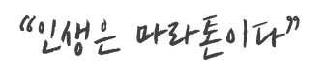
소은경 ( So Eun Kyung )
1234. 56. 78
Education
이 곳에
여러분의 프로필 사진과
좌우명 등을 작성해보세요.
Work Experiences
Project
Award

Slide 3

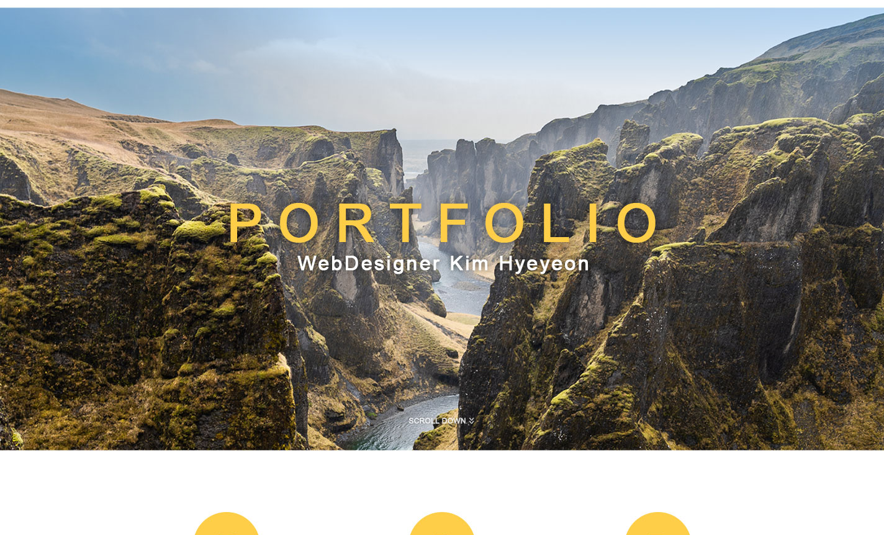


프로젝트명
반응형 웹 사이트
상세설명
반응형을 이용한 블로그형 웹 사이트
개발기간
디자인 :
퍼블리싱 :
적용기술
미디어쿼리
CSS 를 이용한 애니메이션 효과
기여도
github link :

Slide 4

프로젝트명
레이싱 포뮬러 사이트
상세설명
Grid를 이용한 디스플레이와 3D효과를 추가한 웹 페이지
개발기간
디자인 :
퍼블리싱 :
적용기술
Grid 레이아웃
CSS 3D 효과
JavaScript 적용
github link :
기여도

Slide 5
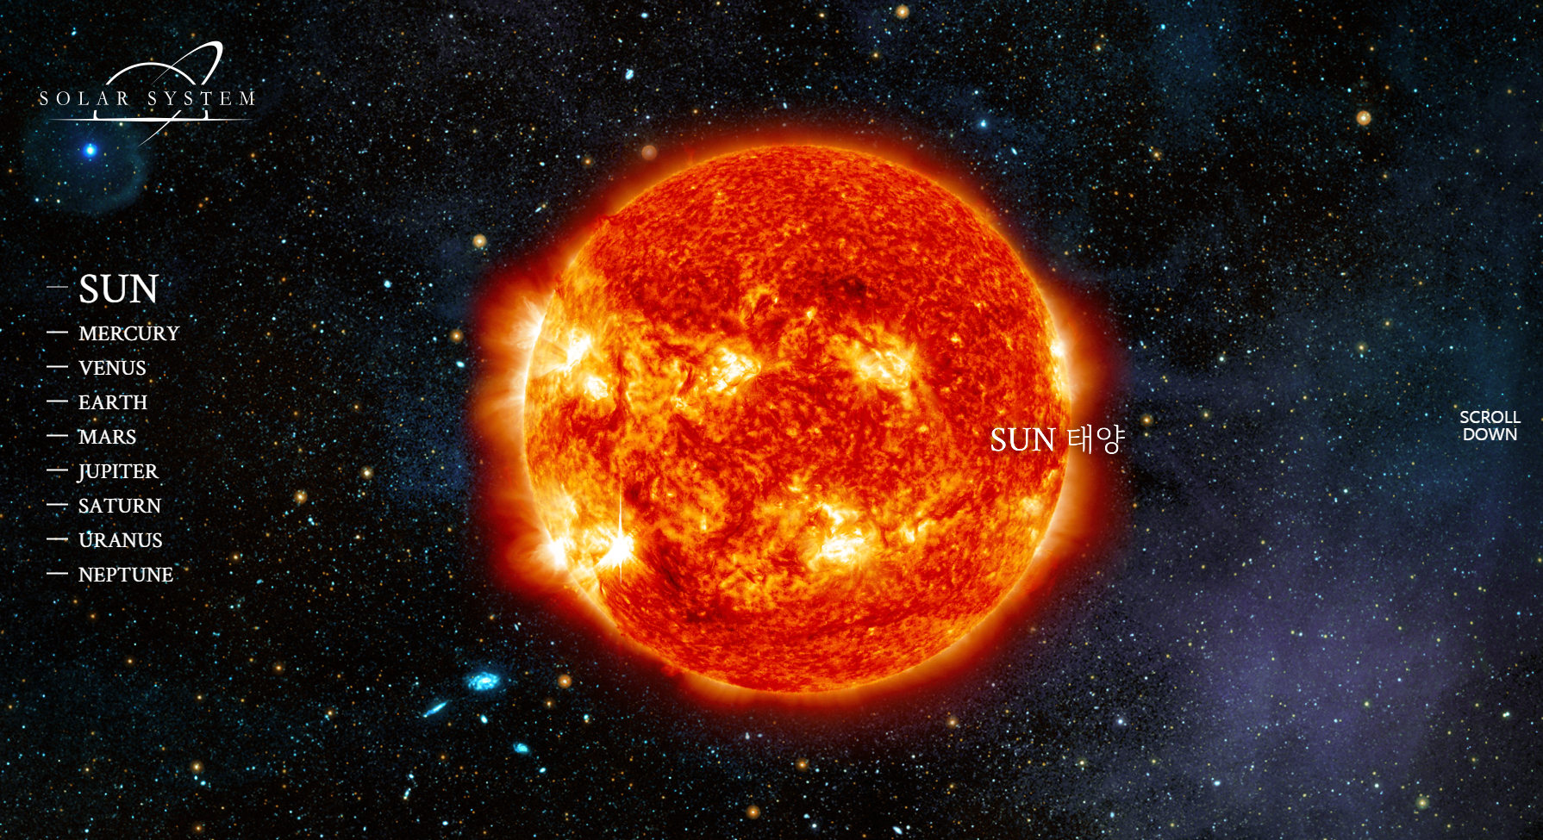
프로젝트명
행성 소개 사이트
상세설명
세로 스크롤을 이용하여 행성의 소개 페이지
개발기간
디자인 :
퍼블리싱 :
적용기술
CSS 3D 효과
JavaScript 를 이용한 스크롤 이동
github link :
기여도

Slide 6

소은경

